Slide 1

플랜티랜드

Slide 2

팀 소개
플랜티랜드

Slide 3



팀 소개
강재권
김대균
박강규
조승현
플랜티랜드

Slide 4
게임 개요
플랜티랜드

Slide 5




게임 개요
플랜티랜드
Notes:
기본적으로 디펜스게임 하지만 디펜스 게임이면서도 목표를 방어하는 각기 다른 특성의 오브젝트들을 육성하고 , 거기에 더해 탐사모드라는 것까지 추가함.
= 플랜티랜드

Slide 6
게임 요소
플랜티랜드

Slide 7



게임 요소

Slide 8


게임 요소
플랜티랜드
Notes:
여러가지 기능들이 있지만 , 가장 큰 요소 중 하나 인 탐사를 소개.

Slide 9
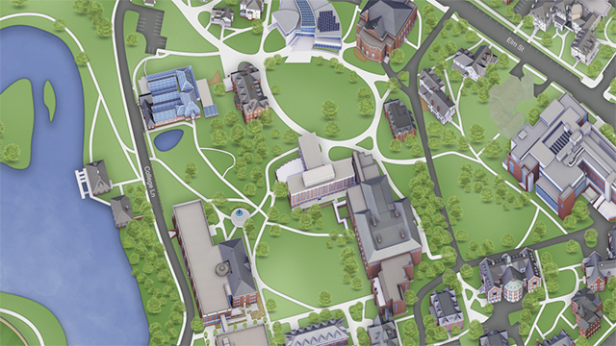





게임 요소
플랜티랜드
Notes:
다양한 종류의 탐사기들을 보내서 돈이 되는 자원을 얻거나 농장 운영에 도움이 되는 여러 재료들을 얻을 수 있다.
가끔씩 탐사기들이 완전히 부숴지거나 손상이 돼서 오기도 한다.

Slide 10
유사 게임 / 차별화 요소
플랜티랜드

Slide 11
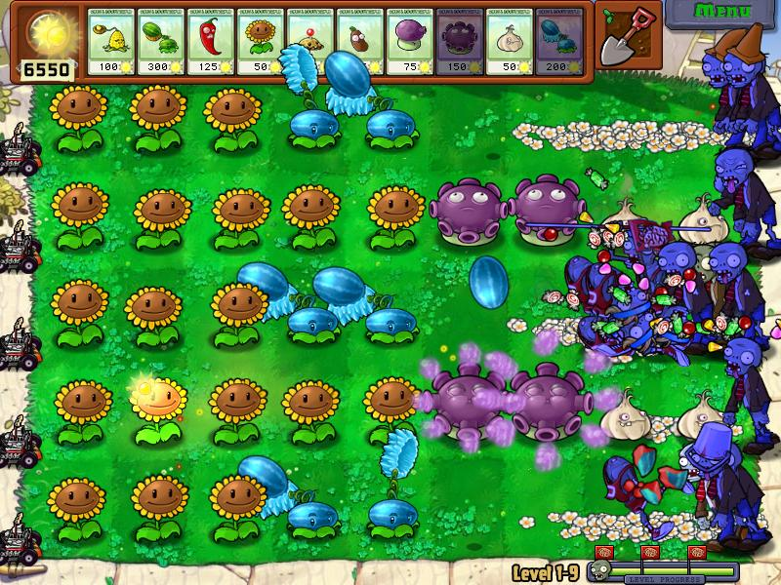
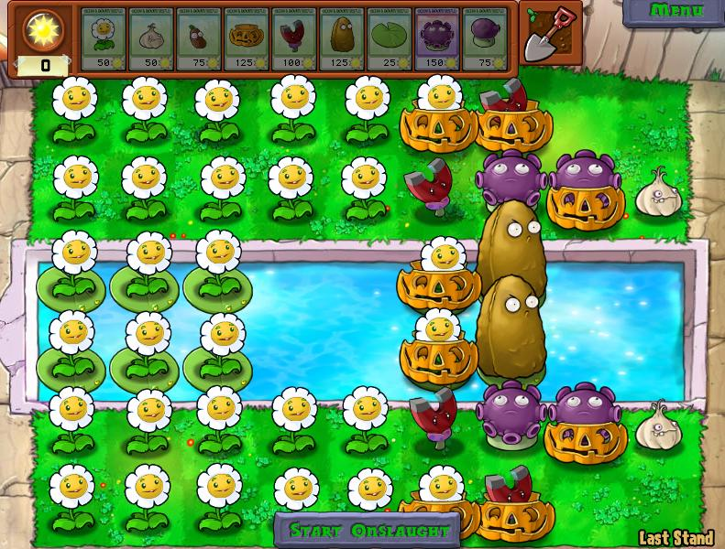
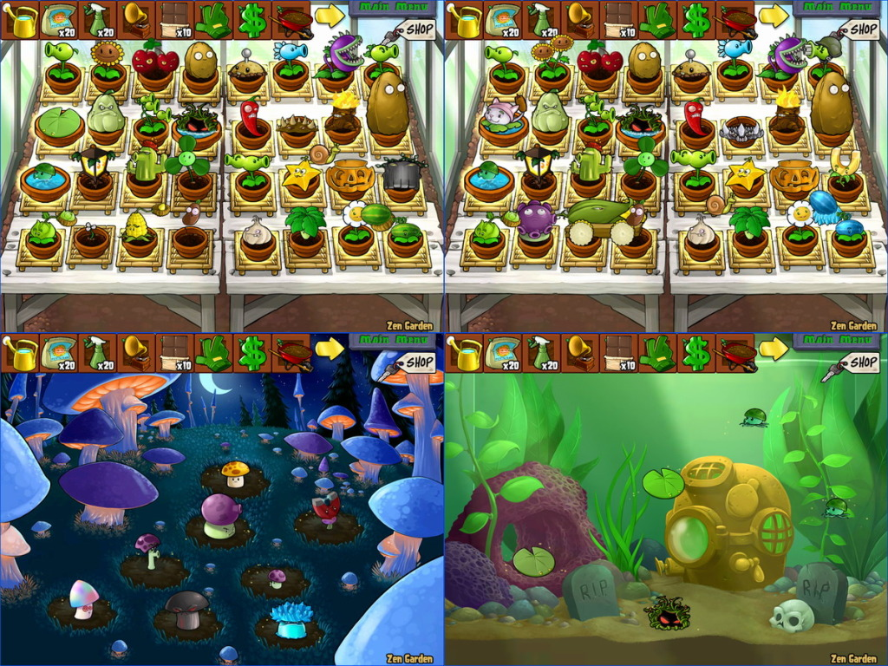

유사 게임
플랜티랜드
Notes:
디자인이나 플레이 방식이 유사 , 식물을 키우는 젬 가든

Slide 12

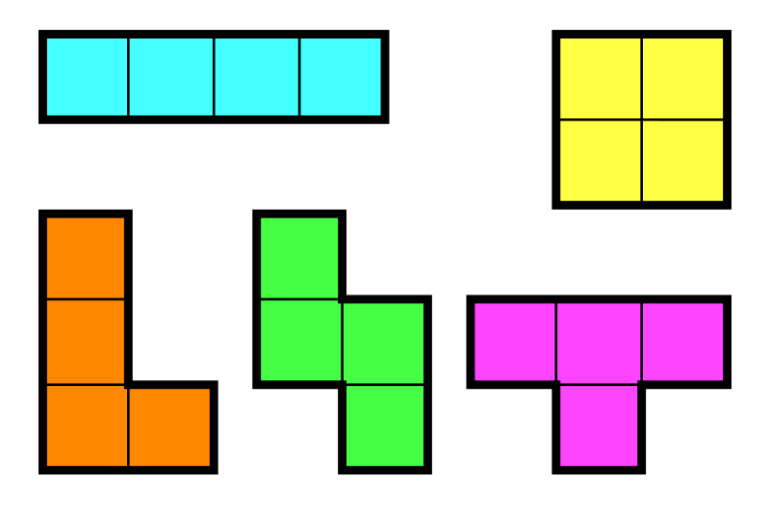
차별화 요소
Support
Random
플랜티랜드
Notes:
저희 게임에선 이런 점이 다릅니다 . { 자원을 모아서 오브젝트를 설치하는 것이 아닌 , 랜덤으로 나오는 오브젝트를 설치 like 테트리스 블록 , 플레이어에게 도움을 주는 조력자 캐릭터 존재} 외에도 본인이 직접 키운 동식물들로 싸운다는 점…

Slide 13
향후 추가
플랜티랜드

Slide 14
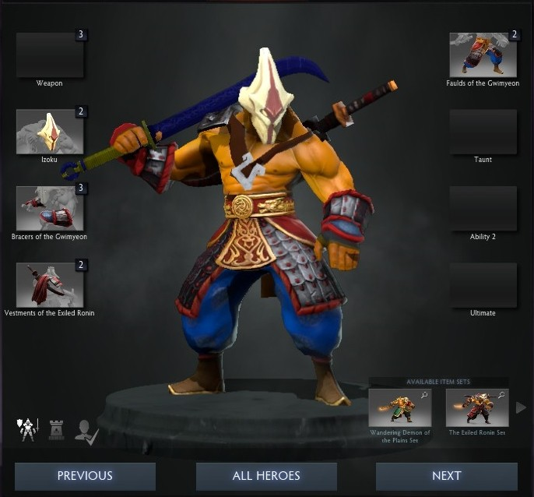
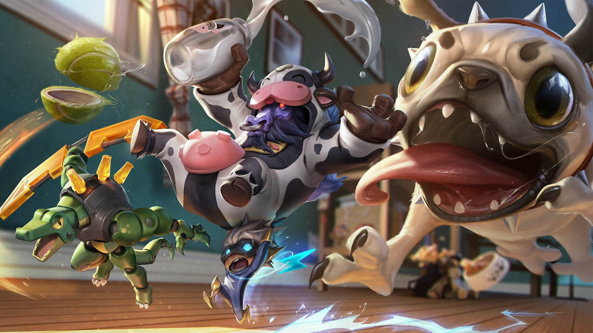
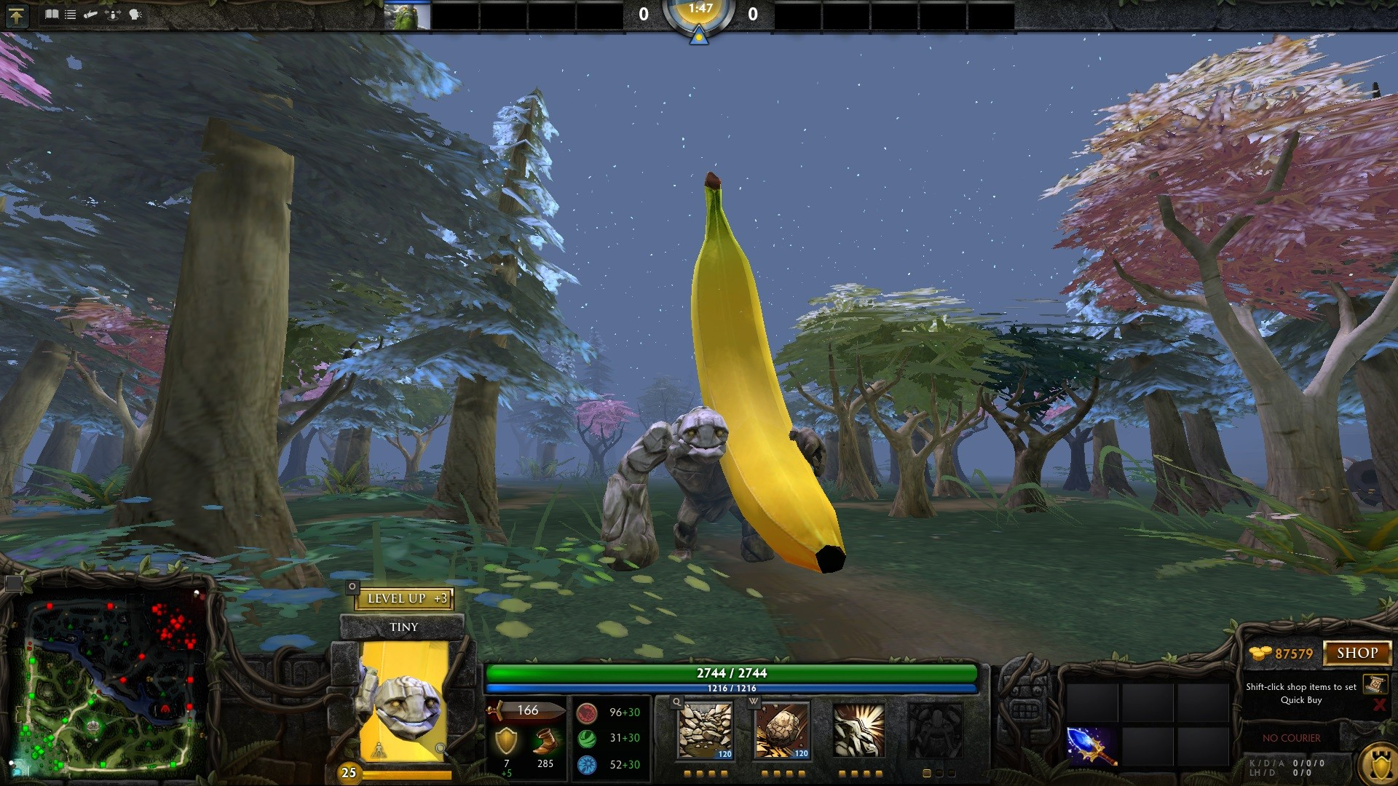
향후 추가
스킨
플랜티랜드
Notes:
스킨 시스템
플레이어가 특정한 자원을 사용해서 자신의 식물에게 스킨을 씌우거나 방어벽에 스킨을 씌우는 등 시각적으로 즐거움을 줄 수 있는 기능.

Slide 15



향후 추가
1회 차
2회 차
3회 차
플랜티랜드
Notes:
회차 플레이 시 혜택을 주는 시스템
게임의 전체적인 플레이 시간을 늘리기 위해서 게임을 클리어 할 때마다 플레이어가 점점 다양한 혜택을 누리고 더 강해질 수 있게 됨. 혹은 다양한 방법으로 캐릭터를 육성할 수 있게 됨.

Slide 16

감사합니다
플랜티랜드

